Slide 1
Показатели эффективного использования основных фондов

Slide 2
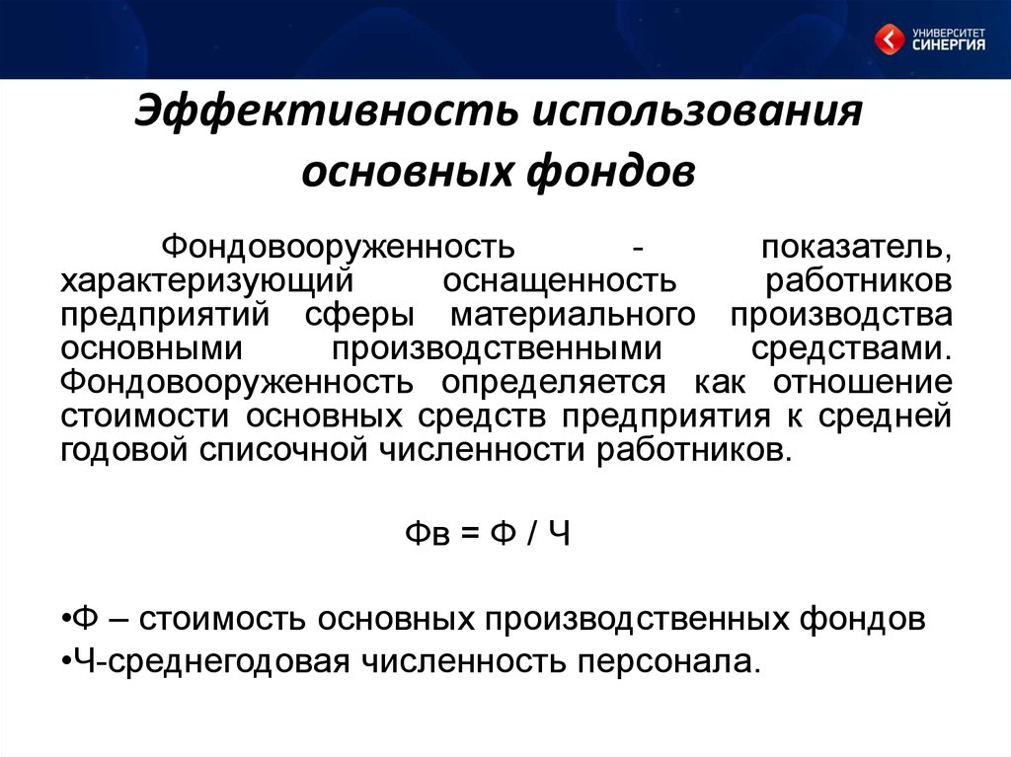

Slide 3
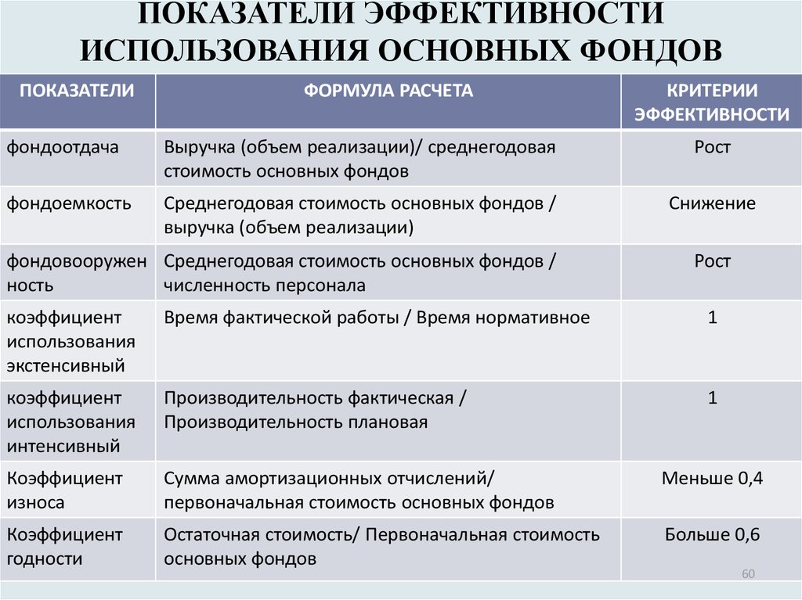

Slide 4
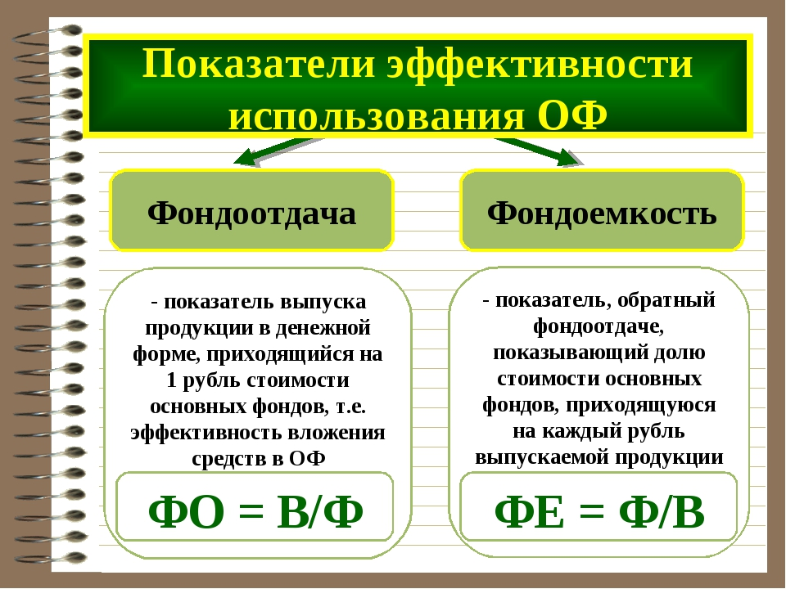

Slide 5
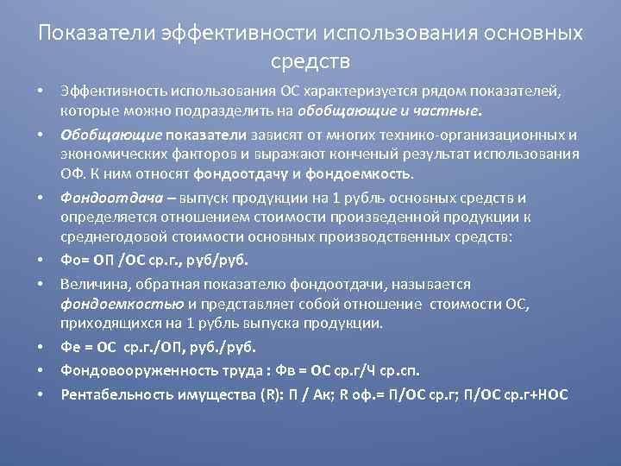

Slide 6
Спасибо за просмотр

